Slide 1

LÍNGUA PORTUGUESA
CONJUNTO 1
7º ANO
APOIO PARA AULAS E ESTUDOS

Slide 2
MÓDULO 2
Estudo do texto – Conto de enigma
Estudo do texto – Conto de enigma e cartaz de filme
Estudo da língua – Predicado verbal
Estudo dos sentidos – Antônimos com prefixo de negação
Estudo do texto – Texto teatral
Estudo da língua – Verbo transitivo e verbo intransitivo
Estudo de escrita e oralidade – Sinais de pontuação: travessão, colchetes, parênteses, aspas
Outras linguagens – K-pop além da música
Imagem de abertura
LÍNGUA PORTUGUESA | 7º ANO
2

Slide 3
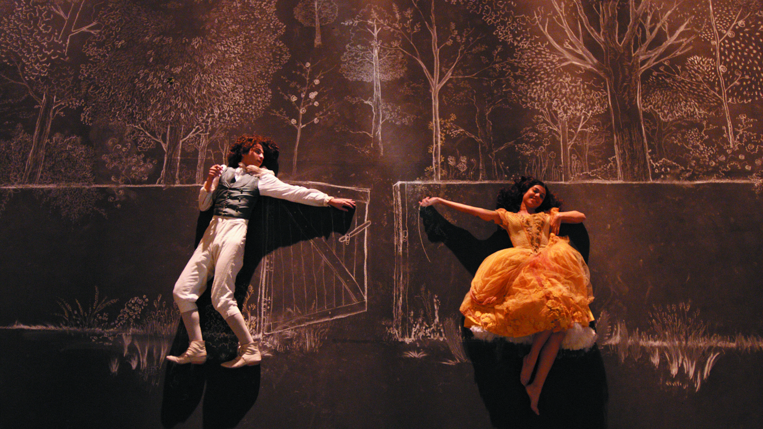
Cena da minissérie Capitu, baseada no livro Dom Casmurro, de Machado de Assis, e dirigida por Luiz Fernando Carvalho. Na imagem estão os atores César Cardadeiro e Letícia Persiles nos papéis dos personagens Bentinho e Capitu. Fotografia de 2008.
MÓDULO 2
ACERVO TV GLOBO / GLOBO COMUNICAÇÃO E PARTICIPAÇÕES S/A
LÍNGUA PORTUGUESA | 7º ANO
3

Slide 4
ESTUDO DO TEXTO
Conto de enigma
Apesar de todas as pistas fornecidas durante a narrativa, muitas vezes o “detetive” vai associá-las a fatos ainda não revelados.
ALAN CARVALHO
No conto de enigma, desvenda-se um crime, ponto de partida de uma investigação conduzida por um detetive ou por outra personagem que desempenha esse papel. Os enigmas são resolvidos por meio da dedução e pela associação entre os vestígios e os detalhes relacionados aos fatos, o que leva à descoberta do culpado. Apesar de as pistas que ajudam a elucidar o caso serem apresentadas no decorrer do texto, em geral, o mistério só é resolvido no final da narrativa, surpreendendo o leitor.
MÓDULO 2
Nos contos de enigma, as pistas – falsas ou verdadeiras – são sempre apresentadas para que se possa estabelecer relações entre os fatos e observar os detalhes, o que permitirá à personagem que cumpre o papel de detetive, e também ao leitor, colher os indícios que levarão à elucidação do caso.
LÍNGUA PORTUGUESA | 7º ANO
4

Slide 5
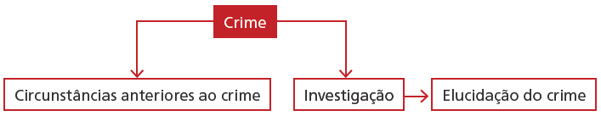
ESTUDO DO TEXTO
Conto de enigma
No conto de enigma, os elementos fundamentais são: crime, vítima, suspeitos, culpado, pistas, detetive e motivo do crime. Outras características são tempo e espaço reduzidos, poucas personagens e um único conflito.
A história pode ser contada por um narrador-personagem ou por um narrador-observador.
MÓDULO 2
O foco narrativo dos contos de enigma pode ser em 1ª ou 3ª pessoa. A escolha pelo foco em 1ª pessoa é o que acontece com mais frequência nesse gênero textual, pois o narrador assume a condição de personagem, envolvendo-se com a história.
A linguagem reproduz o estilo da época nas palavras e nas expressões empregadas. Os diálogos são rápidos, em especial durante o interrogatório. O uso de advérbios ajuda a caracterizar as personagens, o espaço e também o modo como ocorreram os fatos – aspectos essenciais em uma investigação.
LÍNGUA PORTUGUESA | 7º ANO
5

Slide 6

ESTUDO DO TEXTO
Conto de enigma e cartaz de filme
O objetivo do cartaz é divulgar o filme e, para isso, usa recursos visuais e verbais na tentativa de atrair a atenção e despertar o interesse do público em assisti-lo.
Por meio do cartaz, é possível identificar as personagens principais da história mesmo sem assistir ao filme.
MÓDULO 2
Várias narrativas de enigma, publicadas originalmente em livros, ganharam versões e adaptações para teatro, cinema e TV.
LEGEND PICTURES,LLC.
Cartaz de Lançamento do filme Enola Holmes, dirigido por Harry Bradbeer (Reino Unido, 2020).
LÍNGUA PORTUGUESA | 7º ANO
6

Slide 7
ESTUDO DA LÍNGUA
Predicado verbal
Os textos são enunciados constituídos de períodos, frases e orações. As orações são compostas, em sua maioria, de dois elementos essenciais: o sujeito e o predicado.
MÓDULO 2
Predicado verbal é aquele que informa a ação realizada pelo sujeito e apresenta como núcleo uma forma verbal ou uma locução verbal.
O sujeito e o predicado estabelecem entre si uma relação complementar de sentido. Portanto, entre eles não se deve usar vírgula, mesmo quando o sujeito vier depois do predicado (ordem indireta).
No predicado verbal, as formas verbais expressam uma informação e são significativas, isto é, têm um sentido próprio. Em geral, essas formas verbais exprimem ações (acontecimentos), processos ou fenômenos da natureza.
LÍNGUA PORTUGUESA | 7º ANO
7

Slide 8


ESTUDO DOS SENTIDOS
Antônimos com prefixo de negação
Tanto para produzir textos quanto para compreendê-los, é preciso conhecer as palavras que compõem o léxico da nossa língua, como elas são formadas e seus significados, a fim de entendê-las e empregá-las adequadamente.
MÓDULO 2
As palavras que têm sentido oposto a outra são chamadas de palavras antônimas. Alguns antônimos são formados pelo acréscimo de prefixos que atribuem o sentido de negação, de oposição à palavra ao qual são acrescentados. Exemplos:
Anti-higiênico: antônimo da palavra higiênico, formado com o prefixo anti-.
Contramão: antônimo da palavra mão (via permitida ao tráfego), formado pelo prefixo contra-.
Desestabilizar: antônimo de estabilizar, formado pelo prefixo des-.
Infelicidade: antônimo de felicidade, formado pelo prefixo in-.
Impossível: antônimo da palavra possível, formado pelo prefixo im-.
LÍNGUA PORTUGUESA | 7º ANO
8

Slide 9
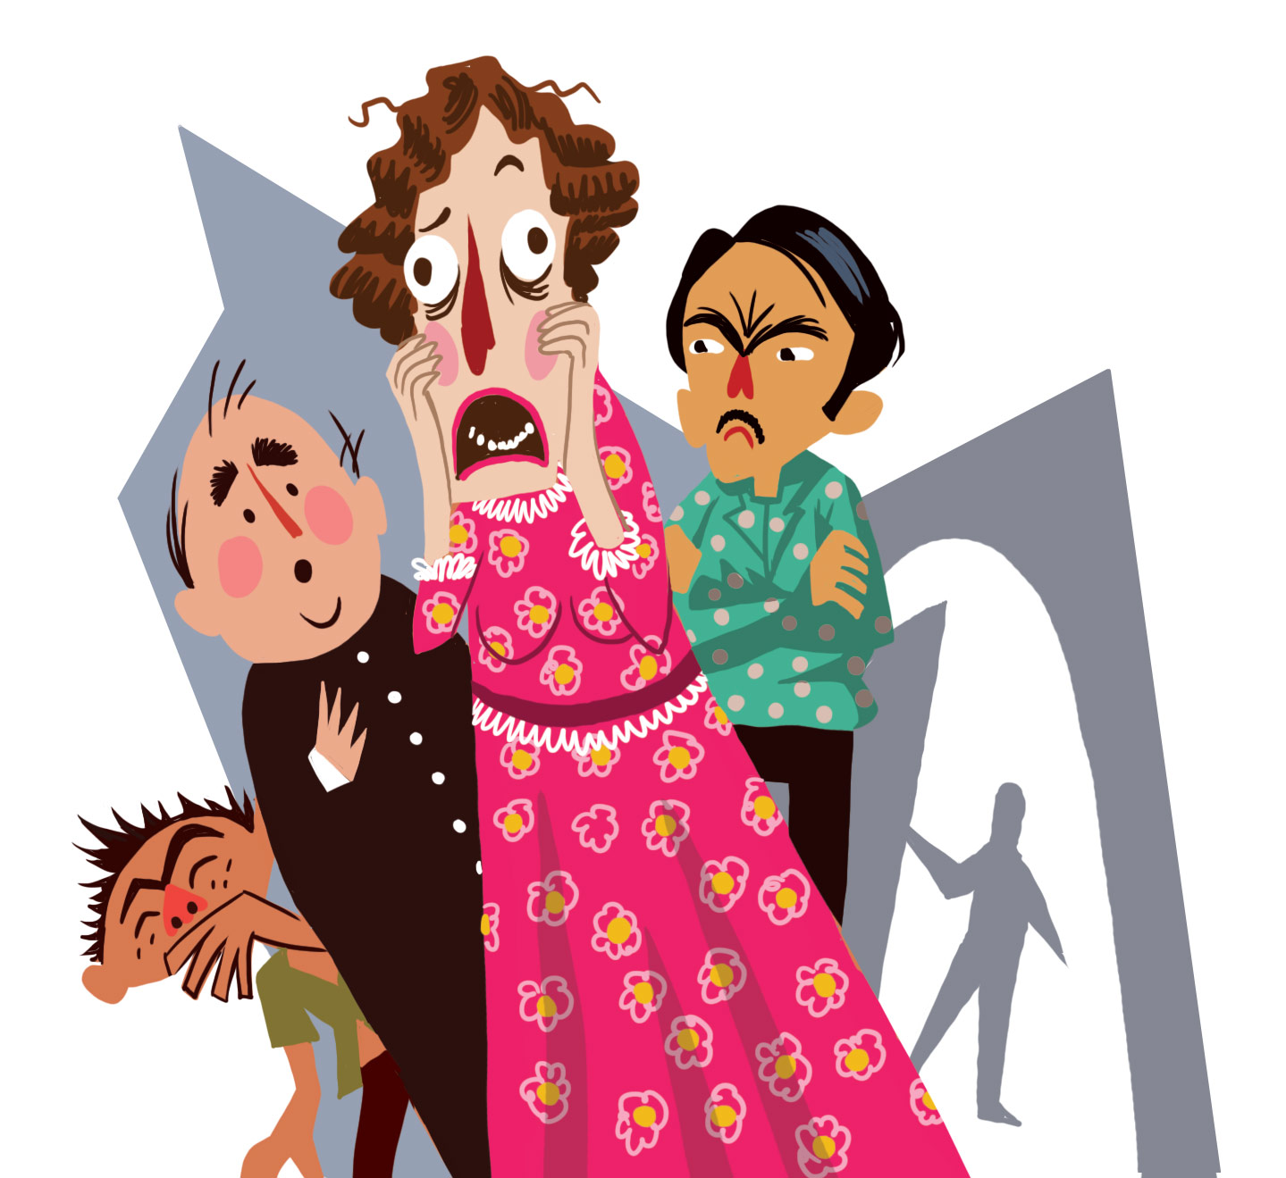
ESTUDO DO TEXTO
Texto teatral
Os textos teatrais, ou textos dramáticos, são escritos para serem encenados – representados pelos atores que encarnam as personagens – e têm a finalidade de divertir, emocionar e, muitas vezes, criticar costumes e práticas sociais.
MÓDULO 2
O enredo é composto basicamente de quatro partes. A introdução é a apresentação das personagens e dos antecedentes da ação. O conflito é o conjunto de peripécias que fazem a ação progredir. O clímax é o ponto culminante ou de maior tensão do conflito. O desfecho é a finalização da ação dramática.
LUCIANO TASSO
LÍNGUA PORTUGUESA | 7º ANO
9

Slide 10

ESTUDO DO TEXTO
Texto teatral
LUCIANO TASSO
A linguagem do texto teatral pode ser formal ou informal, conforme a situação e as características das personagens. Quando encenado, o texto teatral traz como marcas não verbais: gestos, olhares, expressões faciais e corporais, além do figurino e da maquiagem das personagens.
MÓDULO 2
As rubricas ou indicações cênicas são os trechos usados nos textos teatrais para indicar gestos ou movimentos dos atores. Também dão indicação do clima da cena, do estado da personagem, do seu caráter, assim como do espaço e do tempo em que acontece a história.
LÍNGUA PORTUGUESA | 7º ANO
10

Slide 11
ESTUDO DA LÍNGUA
Verbo transitivo e verbo intransitivo
Alguns verbos precisam de um termo para complementar seu sentido e para que se possa compreender a oração; outros necessitam apenas de informações sobre as circunstâncias em que os fatos ocorrem. Esses verbos são classificados como transitivos e intransitivos.
A classificação desses verbos só poderá ser feita dentro de um contexto.
MÓDULO 2
Verbo transitivo é aquele que, por não exprimir uma ideia completa, necessita de um termo – complemento – que complete seu sentido.
Um verbo considerado intransitivo pode, em alguns contextos, apresentar diferentes transitividades.
O mesmo pode ocorrer com um verbo considerado transitivo.
Verbo intransitivo é aquele que exprime uma ideia completa e, por isso, não necessita de nenhum termo para completar o seu sentido.
LÍNGUA PORTUGUESA | 7º ANO
11

Slide 12
ESTUDO DE ESCRITA E ORALIDADE
Sinais de pontuação: travessão, colchetes, parênteses, aspas
Os sinais de pontuação são elementos essenciais para a atribuição de sentidos em textos escritos.
O travessão é usado para indicar as falas das personagens no discurso direto e para dar ênfase e destaque a trechos de texto.
MÓDULO 2
Os colchetes são empregados para destacar as rubricas de um texto dramático, para indicar que um texto está incompleto e para evidenciar um comentário ou um acréscimo de informação em uma citação.
Os parênteses são usados para indicar informações acessórias, isolar expressões explicativas e indicar a rubrica em textos teatrais.
As aspas são usadas para destacar palavras, como gírias, neologismos e expressões; para dar um tom de ironia; para indicar citações de algum texto ou de alguém; e para indicar uma fala, no lugar do travessão.
LÍNGUA PORTUGUESA | 7º ANO
12

Slide 13
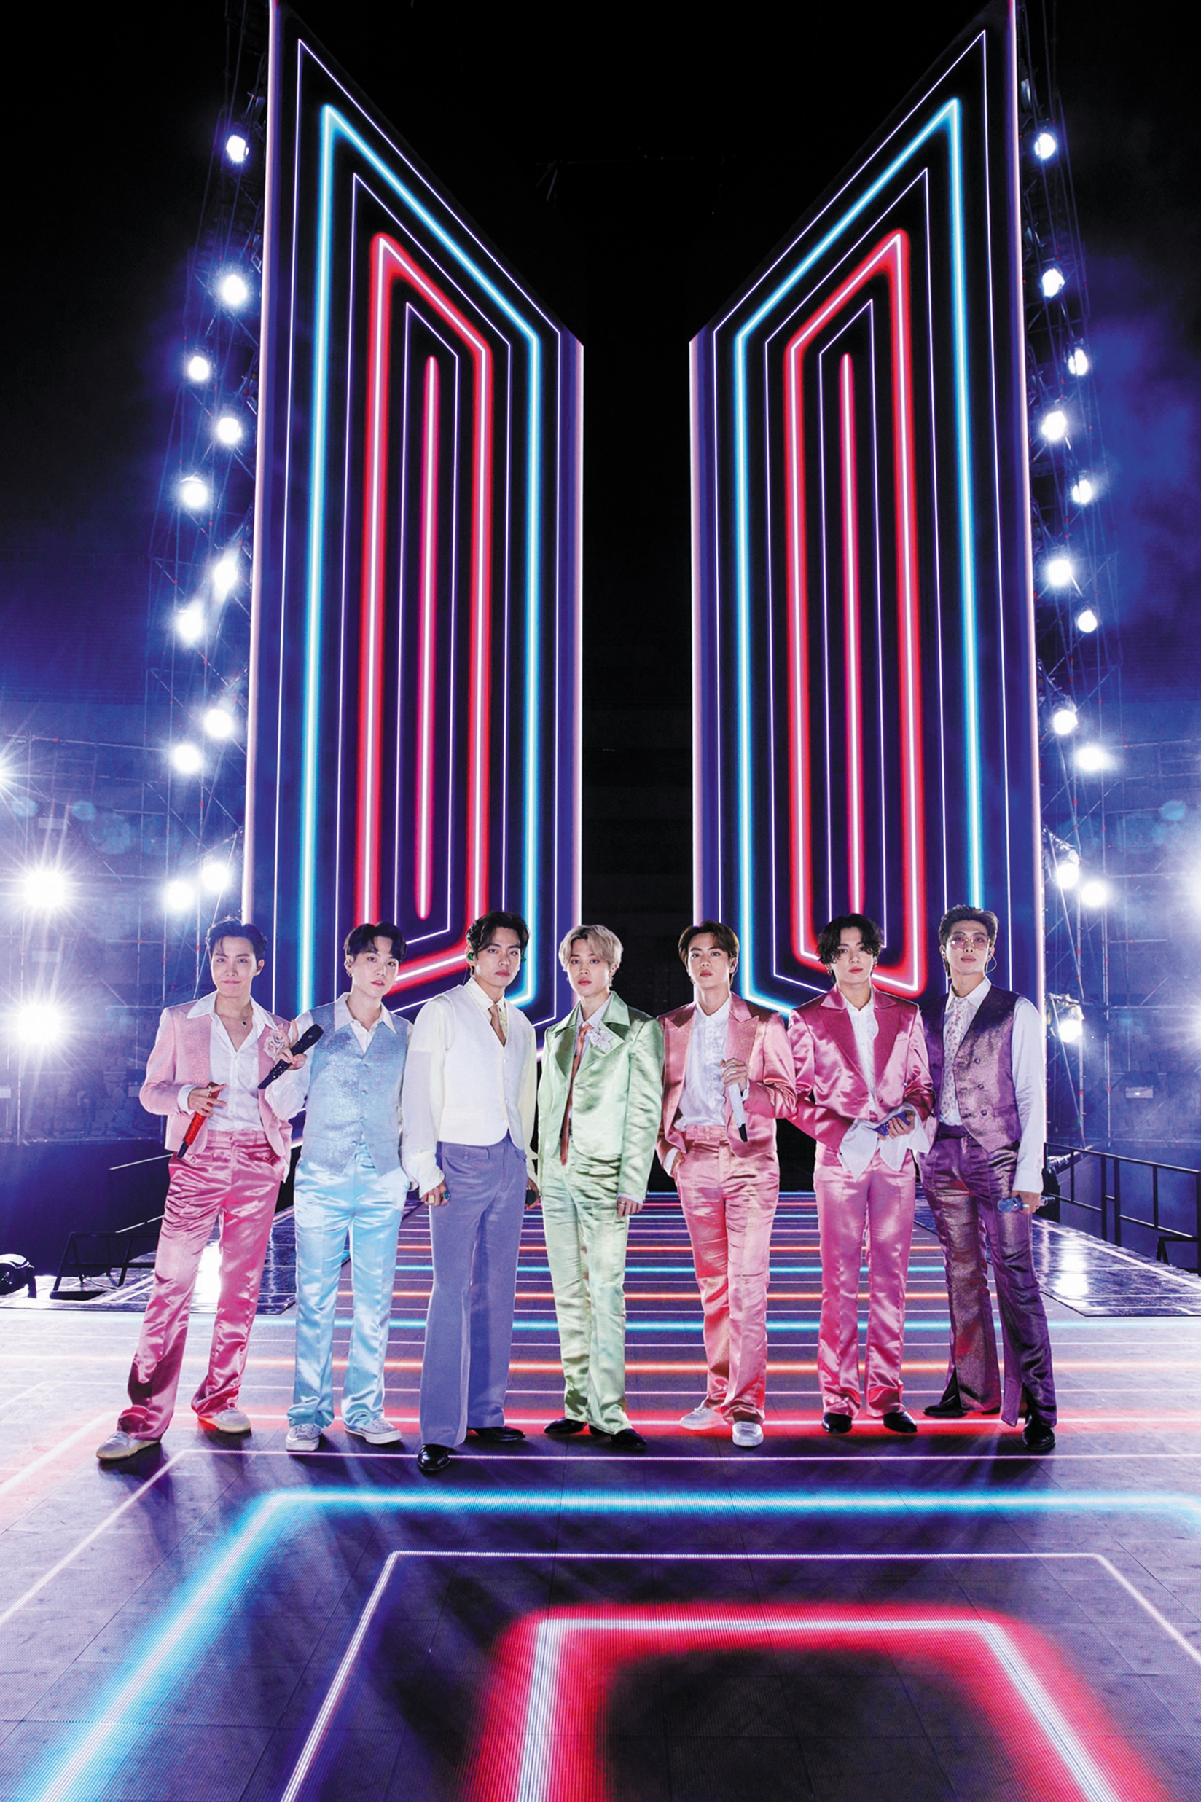
OUTRAS LINGUAGENS
K-pop além da música
Muitos grupos de k-pop são agenciados por produtoras e desenvolvem um trabalho que ocupa diversas mídias com produtos artísticos e comerciais. Com isso, os fãs desses grupos têm a possibilidade de ter uma visão ampla e inesgotável do trabalho e dos artistas por meio do consumo de jogos, álbuns, videoclipes, reality shows, filmes, aplicativos, web séries etc.
MÓDULO 2
AMERICAN BROADCASTING COMPANIES, INC. / ABC / AFP
Grupo sul-coreano BTS durante participação no American Music Awards [Prêmio da música americana]. Fotografia de 2020.
LÍNGUA PORTUGUESA | 7º ANO
13

